Slide 1


TRƯỜNG ĐẠI HỌC BÁCH KHOA ĐÀ NẴNG
KHOA ĐIỆN TỬ - VIỄN THÔNG
PBL 1: LẬP TRÌNH
XÂY DỰNG HỆ THỐNG BÃI GIỮ XE THÔNG MINH

Slide 2
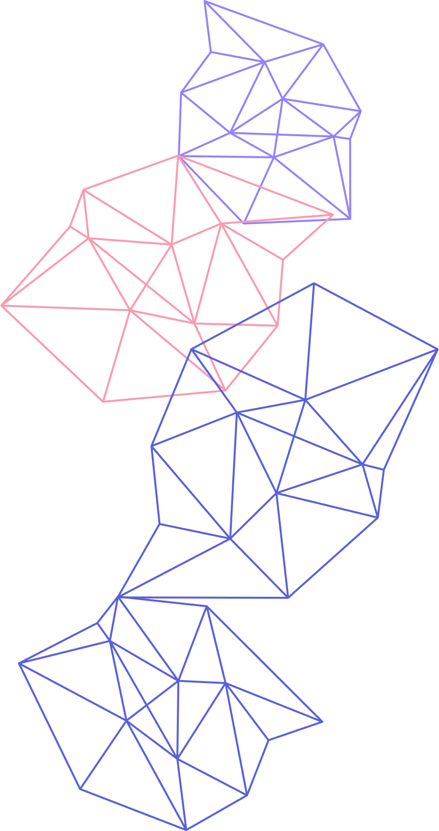



GIỚI THIỆU THÀNH VIÊN
Nguyễn Ngọc Anh
Đức Mạnh

Slide 3

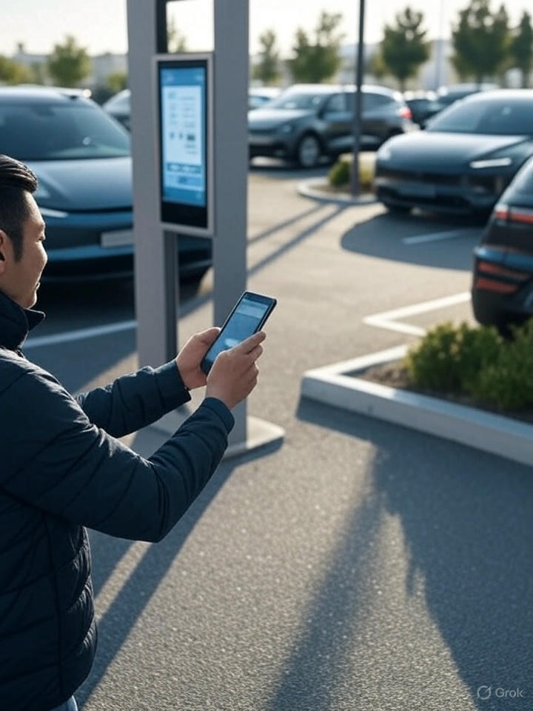

I. GIỚI THIỆU CHUNG
II. MỤC TIÊU
III. CHỨC NĂNG
IV. THIẾT KẾ CƠ SỞ
V. PHÂN CÔNG CÔNG VIỆC
VI. KẾT QUẢ DỰ KIẾN
VII. THỜI GIAN DỰ KIẾN HOÀN THÀNH

Slide 4
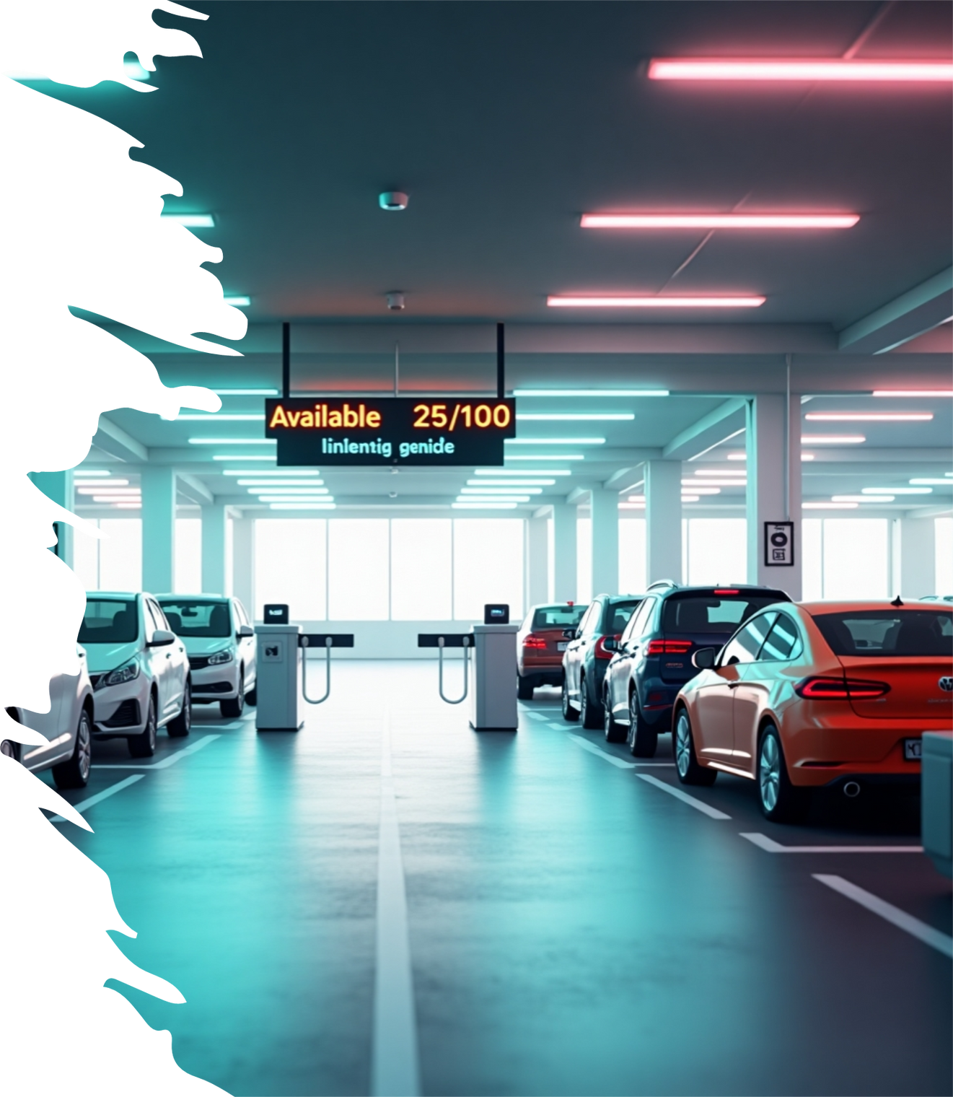


  I. Giới thiệu
Hệ thống quản lý nhà xe:
Hệ thống quản lý nhà xe thông minh là giải pháp công nghệ tự động hóa quy trình quản lý và tối ưu hóa việc đỗ xe trong các bãi xe công cộng. Hệ thống sẽ phân loại nhân viên, admin và có nhiều chức năng khác nhau dành cho họ.

Slide 5
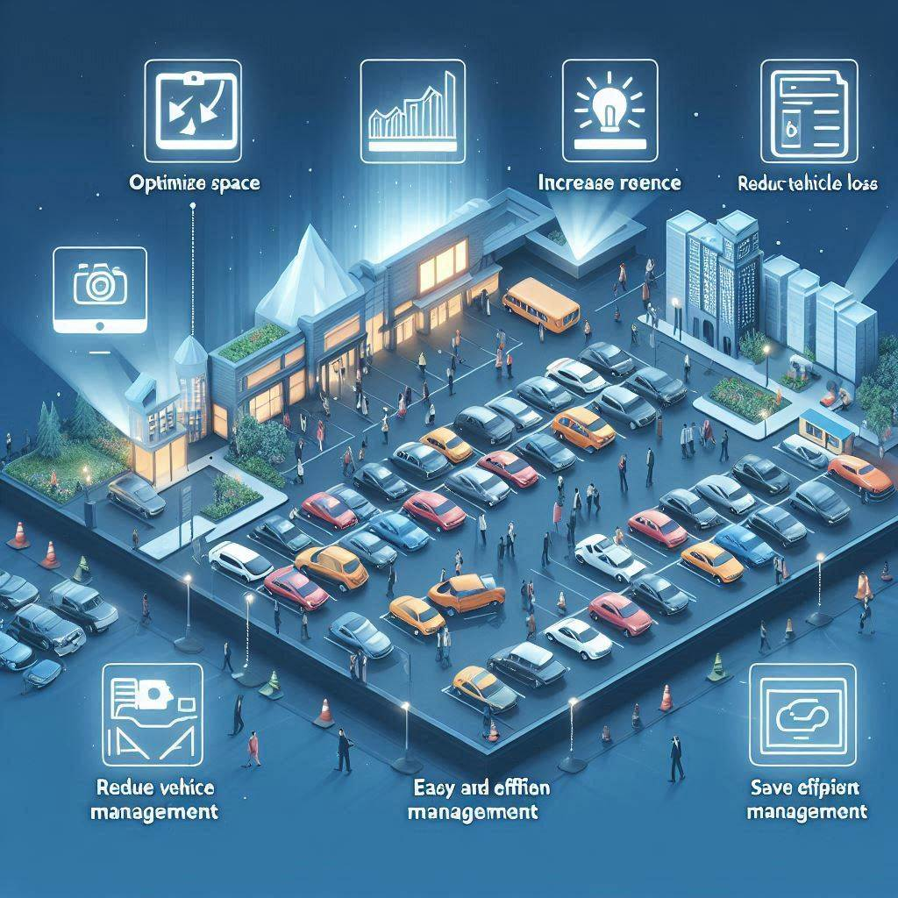
II. Mục tiêu
  Tối ưu hoá không gian
  Tăng doanh thu
  Giảm thất thoát phương tiện
  Quản lý dễ dàng và hiệu quả
  Tiết kiệm thời gian cho người dùng

Slide 6
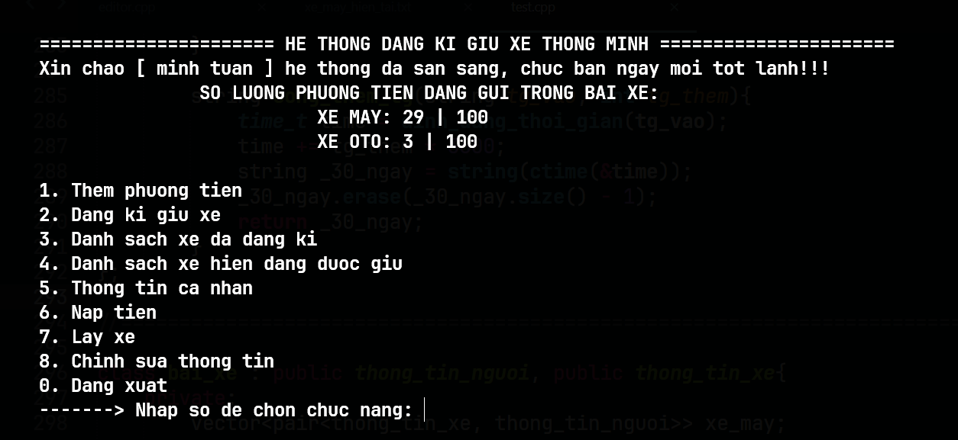
III. Chức năng
Chức năng của nhân viên:

Slide 7
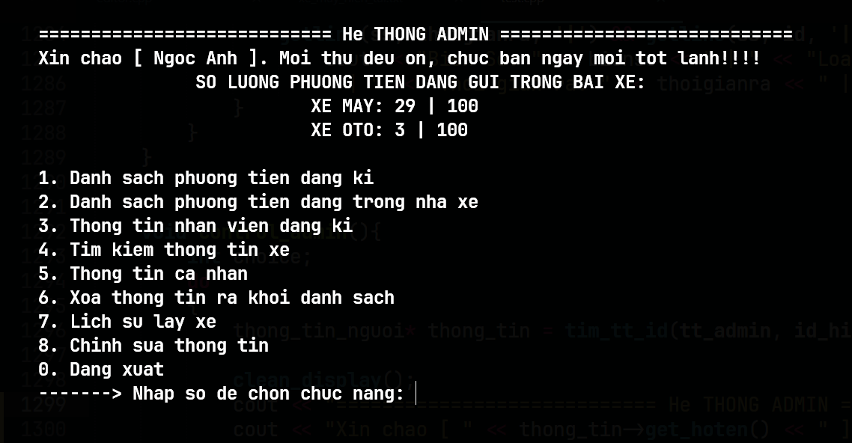
III. Chức năng
Chức năng của admin:

Slide 8
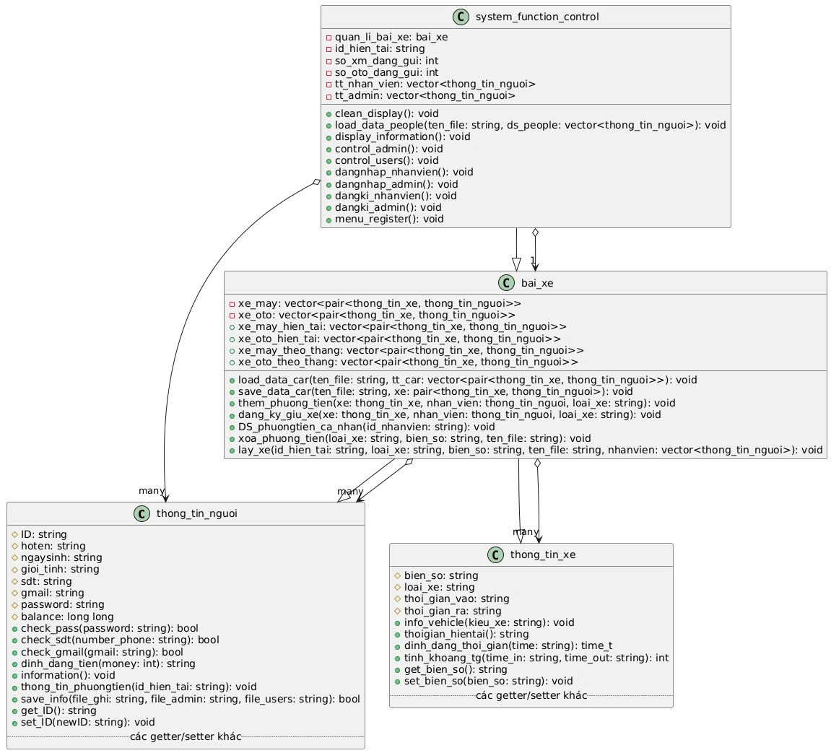
IV. Thiết kế
cơ sở

Slide 9
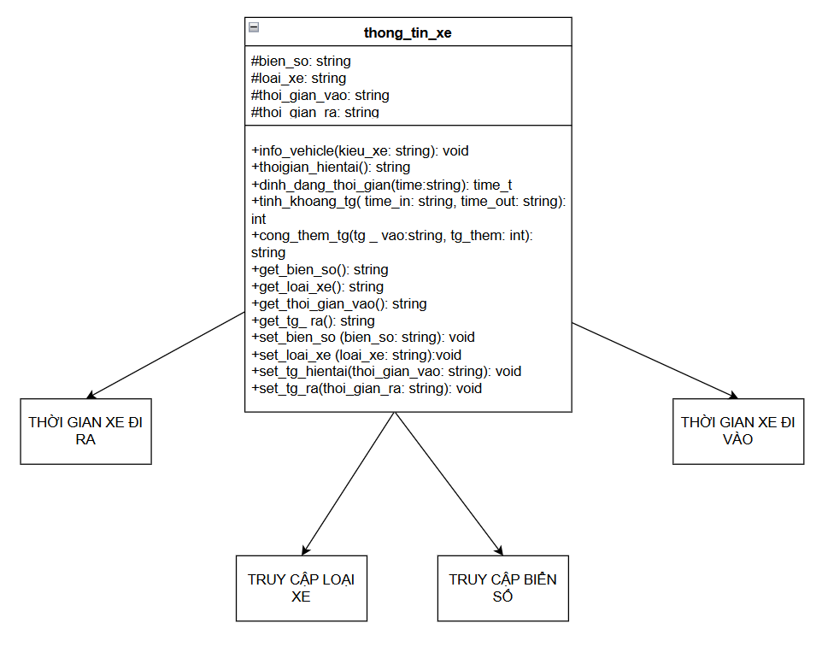

1. Class thong_tin_xe

Slide 10
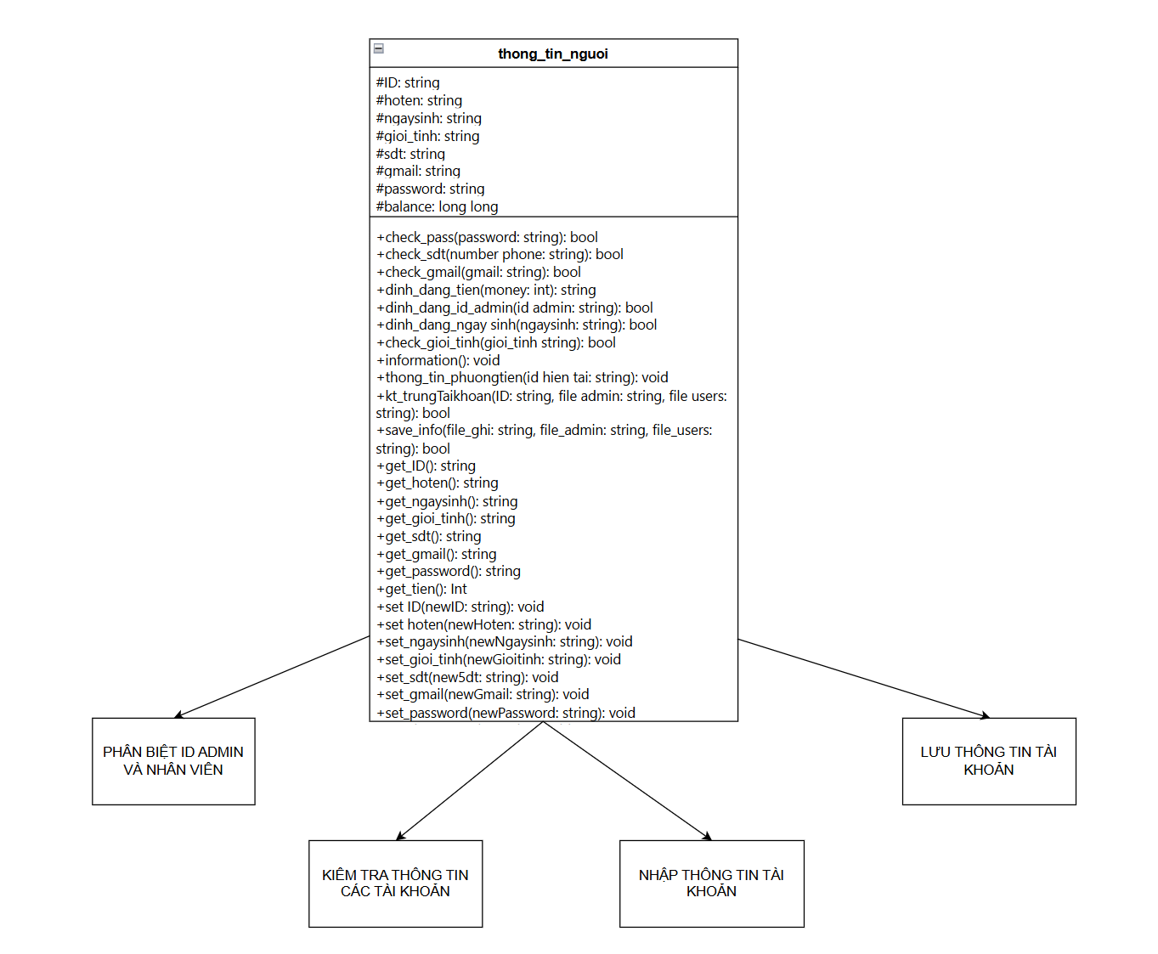

2. Class thong_tin_nguoi

Slide 11
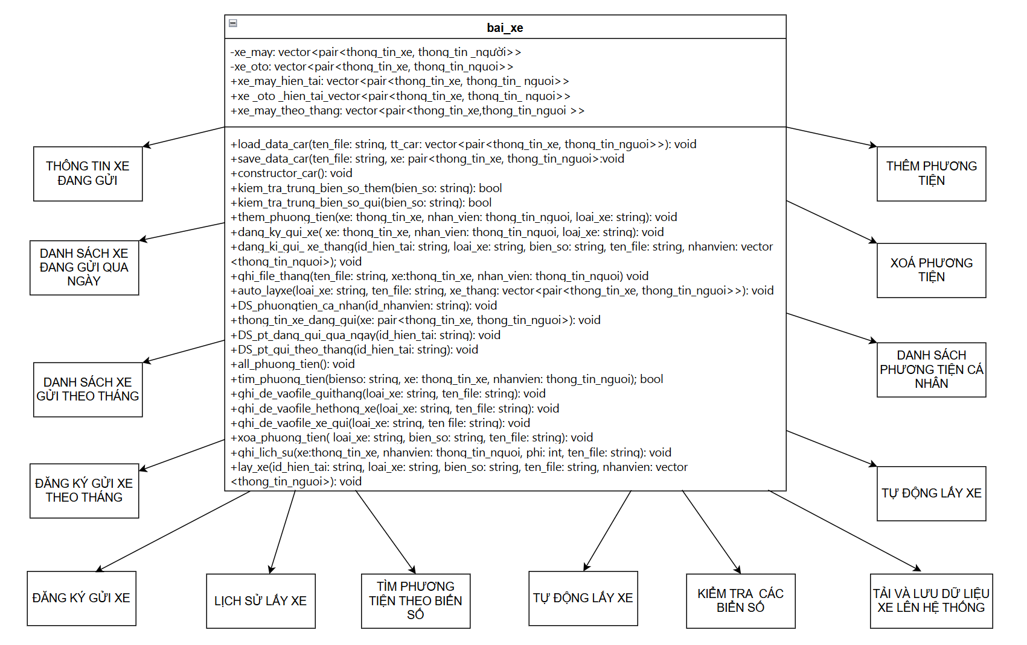

3. Class bai_xe

Slide 12
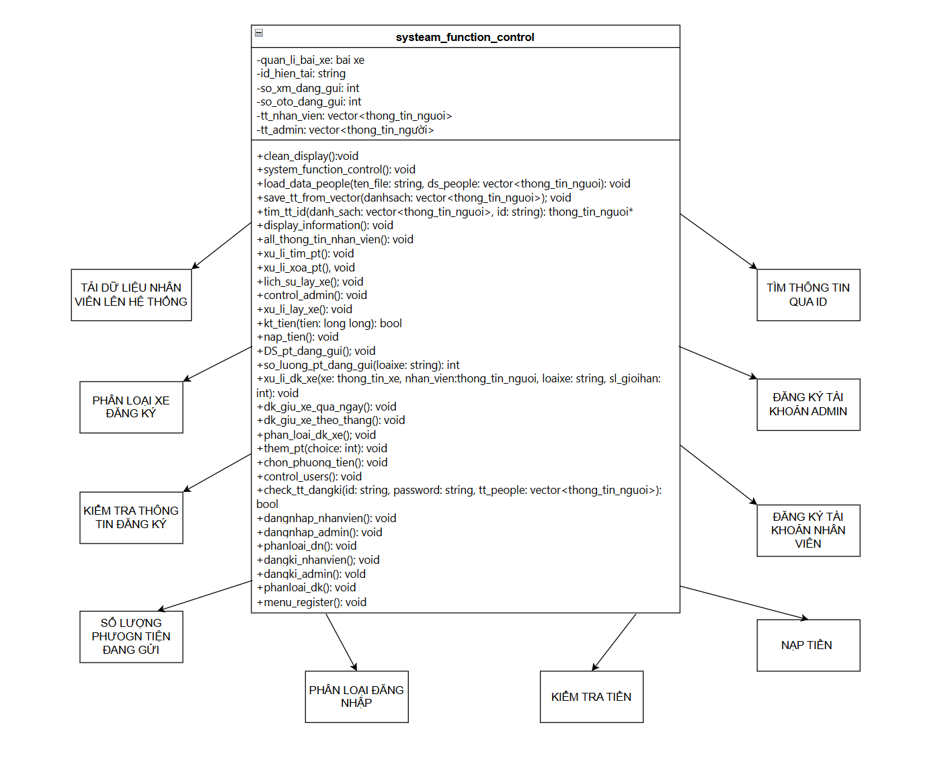

4. Class
systeam_function_control

Slide 13

V. Phân công công việc
Tiêu chí |  | Ngọc Anh | Đức Mạnh
Ý tưởng | 5% | 3% | 2%
Tìm tài liệu, tổng hợp tài liệu | 10% | 8% | 2%
Lập trình | 50% | 35% | 15%
Test | 15% | 11% | 4%
Báo cáo | 15% | 2% | 13%
Upload Github | 5% | 5% | 0%
Tổng cộng | 100% | 64% | 36%

Slide 14
VI. Kết quả dự kiến
Hệ thống phần mềm quản lý bãi giữ xe hoàn chỉnh, có thể sử dụng ở quy mô nhỏ như trường học, công ty.
Giao diện đơn giản, không quá phức tạp, kẻ bảng để hiện thị thông tin rõ hơn.
Hệ thống hoạt động nhanh, không còn sai sót trong quá trình sử dụng.

Slide 15

VII. Thời gian hoàn thành dự kiến
  Dự kiến hoàn thành toàn bộ các chức năng chính của dự án trước ngày 15/6, đảm bảo đúng tiến độ được giao.
  Hoàn thành báo cáo và thuyết trình cho dự án.

Slide 16


